Slide 2
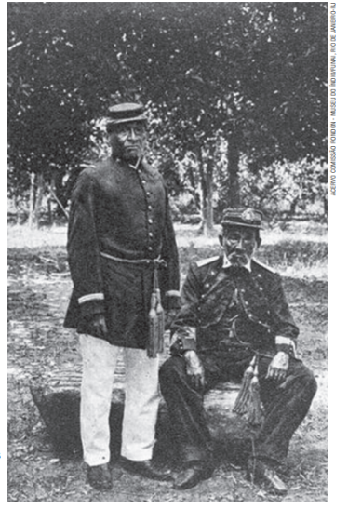
Guerra do Paraguai e fim da escravidão
• Causas e consequências da Guerra do Paraguai.
• O processo de Abolição da escravidão.
• Permanências e rupturas da presença negra na sociedade brasileira.
• Lei de Terras, história e consequências.
Negros escravizados e libertos combateram
na Guerra do Paraguai.

Slide 3
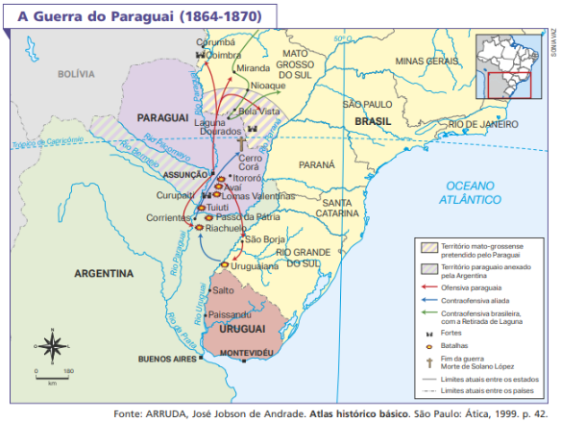
Fronteiras em disputa
A Guerra do Paraguai é considerada o maior conflito da história da América do Sul.
A Guerra do Paraguai estendeu-se de 1864 a 1870.
Envolveu o Brasil, a Argentina e o Uruguai (Tríplice Aliança) e o Paraguai.
Uma das motivações para o conflito foi a questão mal resolvida sobre a demarcação de fronteiras e o controle de recursos naturais.
Guerra longa e sangrenta; participaram homens, mulheres e até mesmo crianças e voluntários.
Problemas sanitários e soldados subnutridos assolados por epidemias de cólera, varíola, e outras doenças.
O conflito só terminou em 1870, com cidades paraguaias destruídas e a economia do país arrasada.

Slide 4
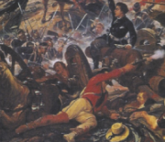
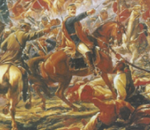
Guerra do Paraguai: interpretações
Historiografia tradicional brasileira (vigorou até meados do século XX): a Guerra do Paraguai foi represália da Tríplice Aliança aos planos expansionistas do presidente paraguaio Solano López.
2002: livro do historiador Francisco Doratioto (1956 - ) propões as principais razões da guerra -- as rivalidades nacionais e a luta pela consolidação dos Estados nacionais na bacia do Rio da Prata.
Anos 1960 a 1990: Brasil e Argentina teriam sido manipulados pela Inglaterra para lutar contra o Paraguai, cujo desenvolvimento estaria colocando em risco o domínio econômico britânico no continente.
Batalha do Avaí,
Pedro Américo. Óleo
sobre tela, 1872. Detalhes.

Slide 5
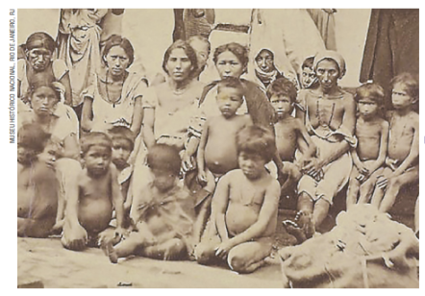
O desenvolvimento da fotografia
Quem tinha recursos contratava serviços fotográficos em estúdios,
onde registravam imagens de si próprios, de seus familiares ou mesmo de seus serviçais.
Além do trabalho dos estúdio, alguns fotógrafos também se ocuparam em registrar cenas da natureza, da paisagem, do espaço urbano e da vida cotidiana.
Pioneiros franceses: Joseph Nicéphore Niépce (1765-1833). O artefato inventado por ele demorava quase um dia pra captar a imagem. Louis Jacques Daguerre (1787-1851), desenvolveu em 1939 o daguerreótipo, que fazia a exposição em 10 minutos.
A Guerra do Paraguai foi um dos primeiros conflitos a ser registrado por meio de câmeras fotográficas. O Estado brasileiro soube explorar a nova tecnologia para exaltar os feitos do Exército.
Fotografia, de autoria
de desconhecida, de álbum sobre a Guerra do Paraguai, do Marechal Deodoro
da Fonseca. Família , c. 1867.
As primeiras câmeras chegaram ao Brasil em 1840.

Slide 6
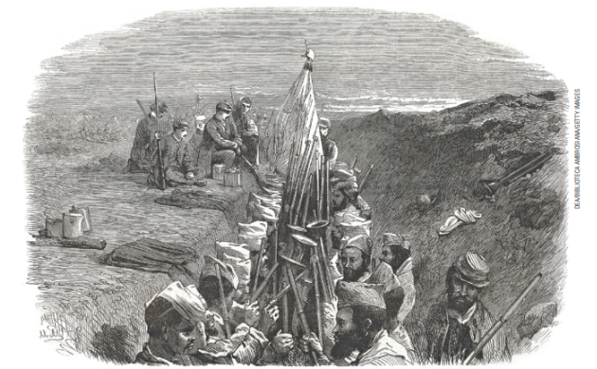
O Exército brasileiro no Paraguai
O Exército brasileiro chegou a ter 139 mil combatentes na Guerra do Paraguai, número alcançado com forma diversas de recrutamento.
Antes da guerra, as Forças Armadas brasileiras eram compostas de cerca de 18 mil militares
despreparados e com poucos armamentos.
Indígenas de diversos povos,
como os terena, os kadiwéu, os
kayapó e outros, também participaram da guerra, servindo em deslocamentos pela mata e também com armas.
Os negros não podiam fazer parte do Exército.
60 mil homens da Guarda Nacional seriam também incorporados.
1866: aprovada lei que concedia liberdade aos negros escravizados dispostos a lutar na guerra. Soldados brancos se solidarizariam aos negros combatentes e após a guerra, apoiando o processo de abolição.
Mulheres eventualmente pegaram em armas, mas fabricavam munição, cuidavam dos feridos e preparavam comida.
“A guerra na América do Sul”, Ilustração de autoria desconhecida. The Illustrated London News, 6 de outubro de 1866. Oficiais brasileiros entrincheirados na Guerra do Paraguai

Slide 7
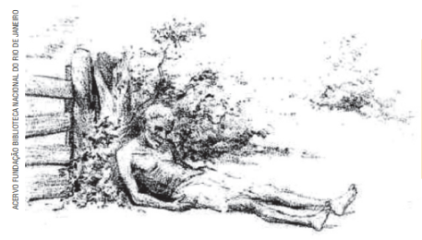
Escravidão em xeque
Militares, cafeicultores e ingleses: era diverso o cenário de forças que precedeu à Abolição da Escravatura.
Brancos e negros lutaram lado a lado contra os
paraguaios. Ao fim do conflito, muitos militares se colocaram contra a escravidão dos companheiros de trincheira.
A tentativa de não desagradar nenhum dos lados e procurando encontrar uma saída para
o impasse, o governo brasileiro ora sinalizava para o fim da escravidão, ora tentava prolongá-la o máximo possível.
pressão internacional pelo fim da escravidão era bastante intensa, sobretudo por parte da Inglaterra.
Pôr fim à escravidão desagradaria os fazendeiros; por outro lado, os militares haviam ganhado prestígio com a vitória na Guerra do Paraguai.
Em 1831, o governo brasileiro, pressionado pela Inglaterra, aprovou a primeira lei que proibia o tráfico de escravos.
7
Charge de Angelo Agostini, publicada na Revista Illustrada em 1884. Muitos escravizados morriam esperando a Abolição.

Slide 8
O longo caminho até a Abolição
1850: Lei Eusébio de Queirós, que proibiu o tráfico atlântico de escravizados da África para o Brasil.
1871: Em 28 de setembro, a Assembleia Geral (que reunia a Câmara dos Deputados e o Senado) aprovou a Lei do Ventre Livre.
1888: a Princesa Isabel assinou a Lei Áurea, a 13 de maio, e foi determinada a abolição imediata da escravidão no Brasil.
1850
1871
1885
1850
1885: Lei dos Sexagenários. 14 anos depois da Lei do Ventre Livre, concedia liberdade a escravizados com mais de 60 anos. Poucas deles atingiam essa idade por causa das violências e explorações da escravidão.
Depois de implementada a Lei Áurea, muitos fazendeiros que ainda apoiavam D. Pedro II passaram a lhe fazer oposição a ele. O governo imperial ficou cada vez mais isolado; até que, em 1889, o imperador foi deposto por militares, que implantaram a república no Brasil.
1850: Lei de Terras. Atendendo às elites, adotadas regras restritivas para a posse da terra. Libertos, imigrantes e pobres em geral não podiam se instalar em terras devolutas e tornar-se pequenos proprietários.

